Slide 1
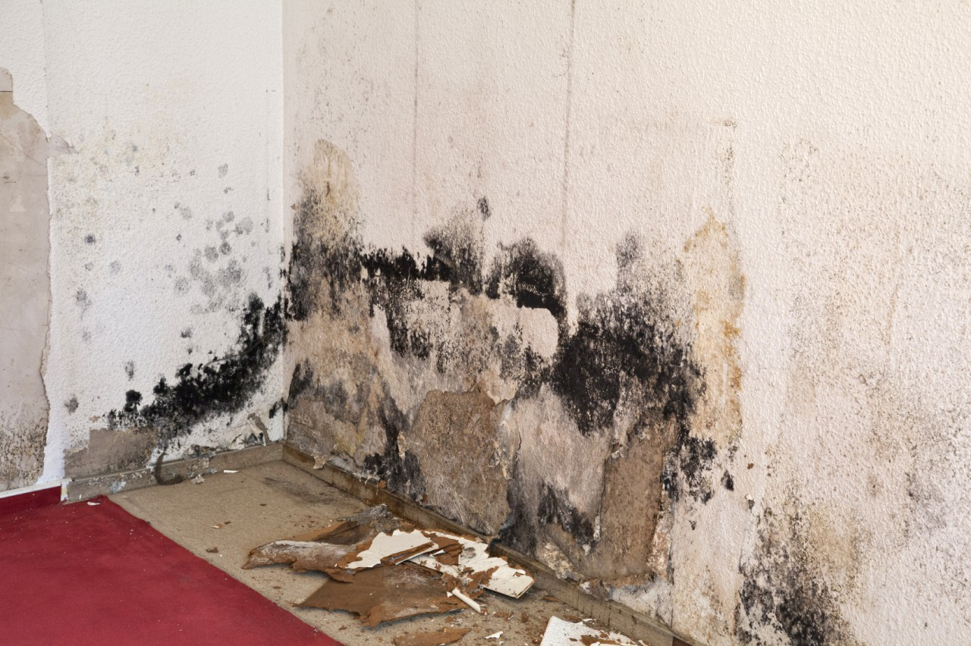
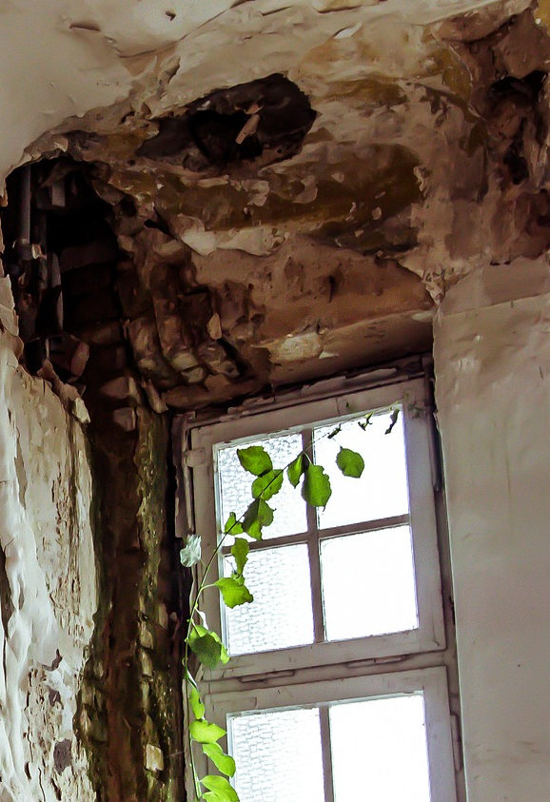
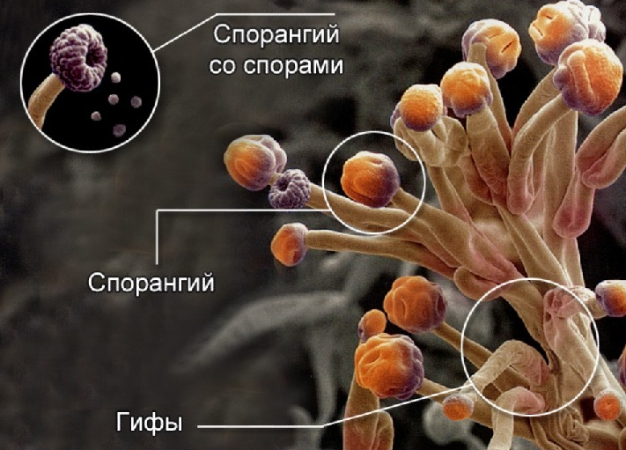
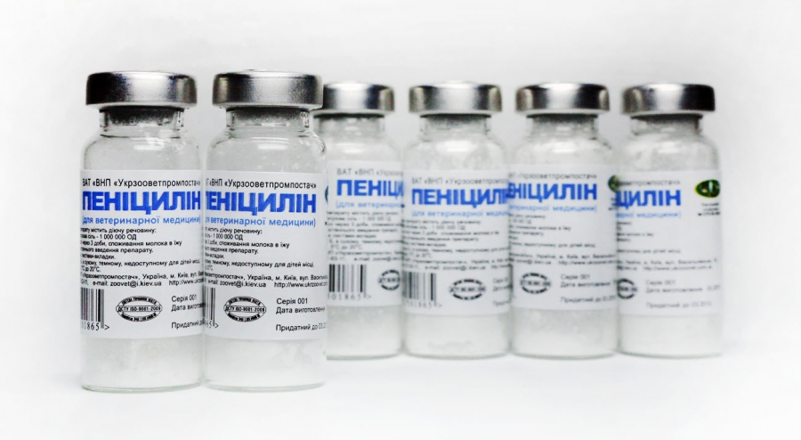
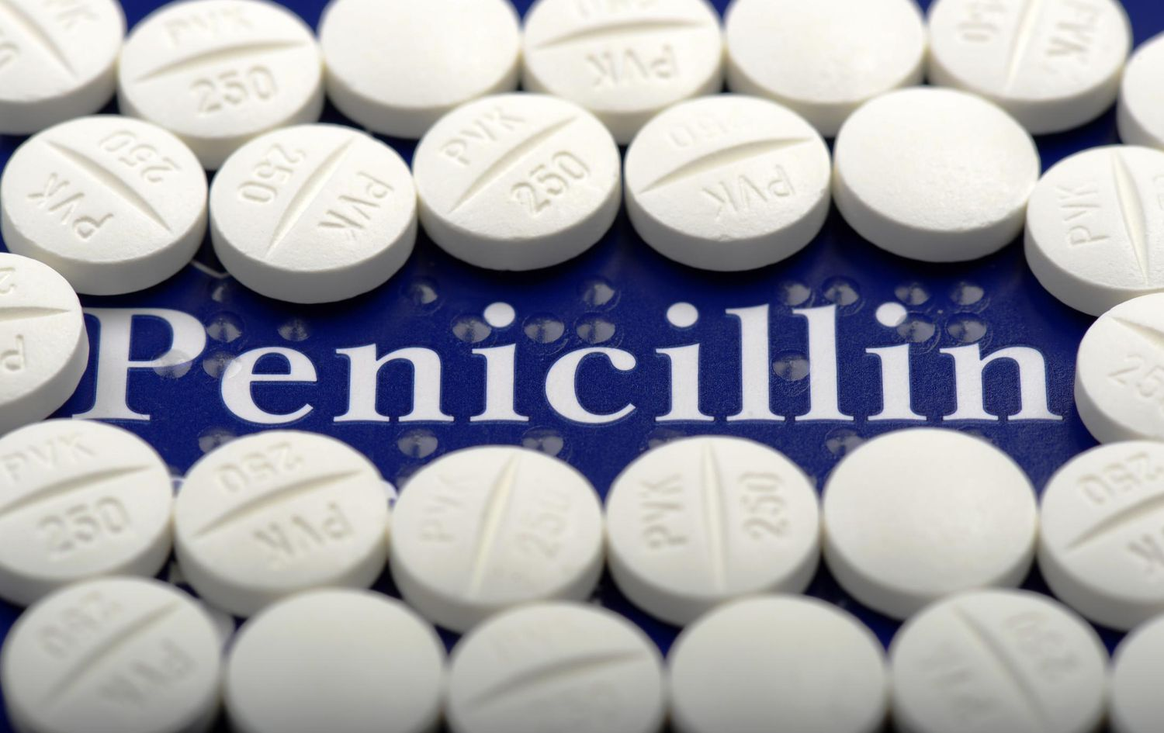
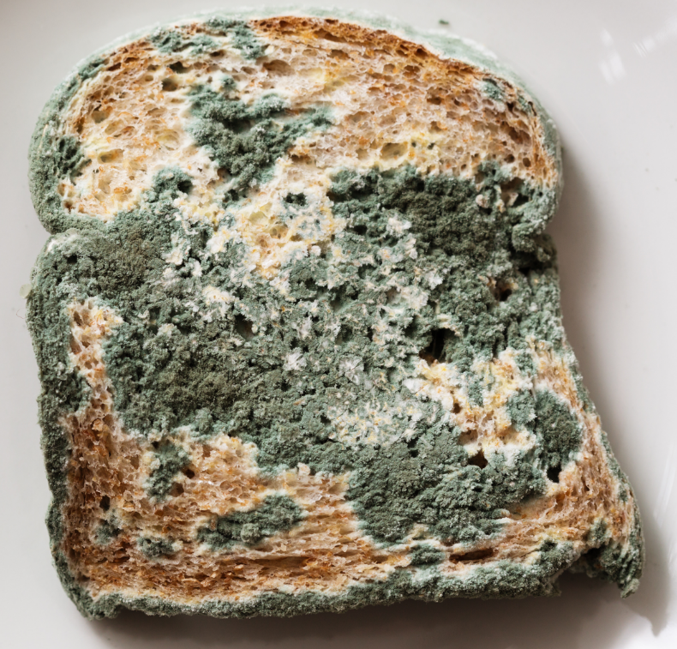
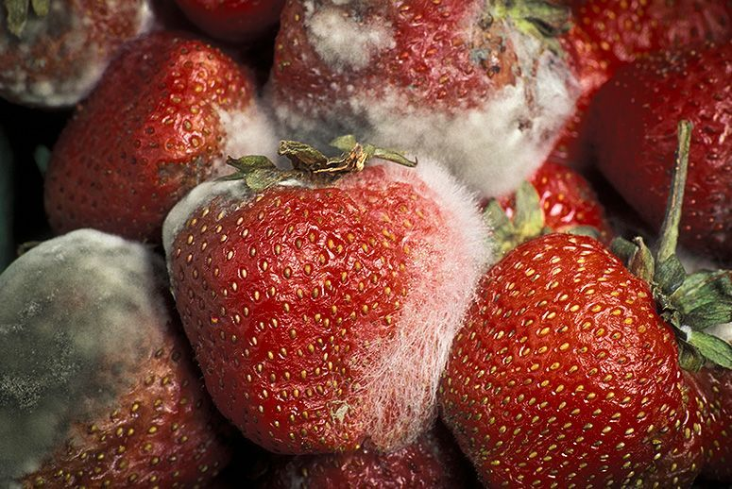
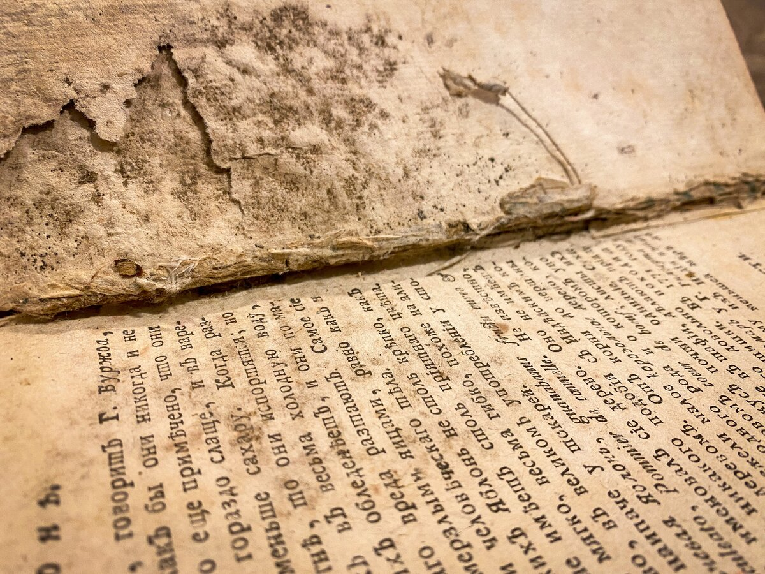
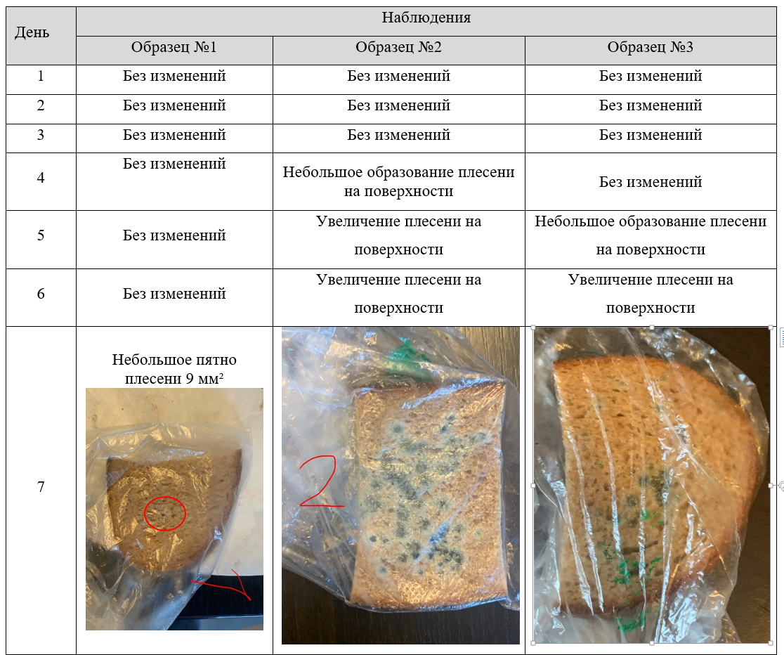
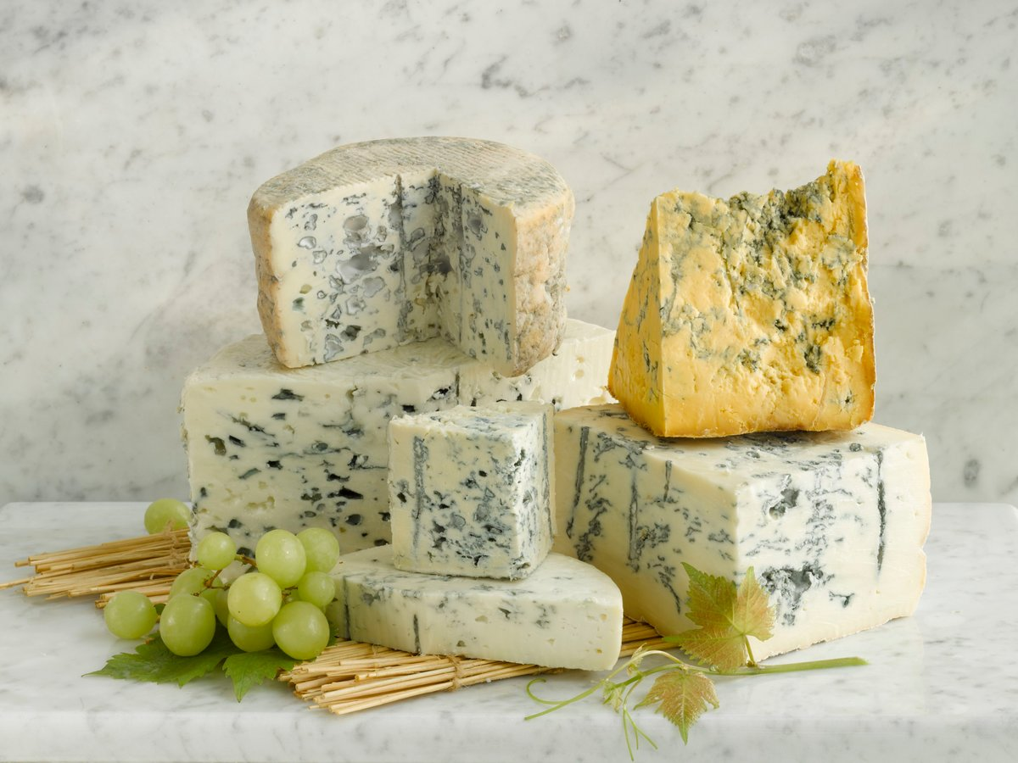
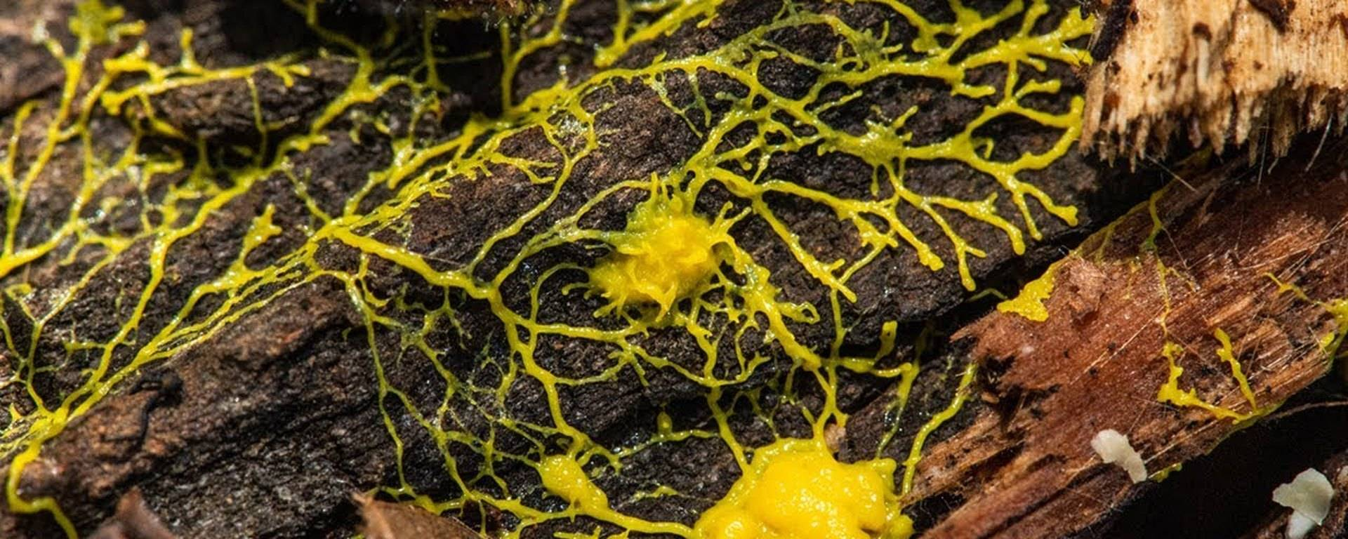
Создателями первого в мире антибиотика являются Александр Флеминг и немецко-английский биохимик Борис Эрнст Чейн. Чуть позже советским ученым Зинаидой Ермольевой был создан аналог пенициллина. Основной функцией пенициллина является способность вызывать гибель бактерий стафилококка.
Плесень – это колония одноклеточного грибка, поражающего различные поверхности, предметы и продукты. Плесень появляется при влажности более 70 %, регулярном застое воздуха и при температуре до 21°С.
Болезни, вызываемые плесенью:
Мукоромикоз
Астма
Пневмония
Поражение почек, печени, легких
Среди наиболее распространенных инфекций — мукоромикоз, когда возбудитель поражает все органы животного или человека. Мукоромикоз представляет собой тяжелую грибковую инфекцию. Смертность при данном заболевании составляет около 54%.
Разрушения
Строение плесневых грибов.
Плесень.
Друг или враг
Порча продуктов, книг
Эксперименты из Хоккайдо
Образец – слизневая плесень Physarum polycephalum
Эксперимент№1
Образец плесени подвергался внезапному воздействию холодного и сухого воздуха с равными интервалами, в ходе которого плесень сильно замедляла интенсивность роста. После нескольких интервалов слизневая плесень начала «предугадывать» момент, в который она должна была подвергнуться воздействию, и заранее замедляла свой рост, дабы сэкономить энергию.
Эксперимент№2
Профессор Тошиюки Накагаки, биолог и физик из японского университета Хоккайдо поместил в лабиринт слизневую плесень. Через 4 часа она полностью заполнила лабиринт. Затем он разделил плесень и взял маленький кусочек слизевика. Он поместил его в миску и разместил сахар перед выходом из лабиринта. Далее случилось необъяснимое. Плесень не стала обследовать лабиринт, а прошла самым коротким путём до сахара! Слизевик выбрал кратчайший путь.
С помощью плесени получают:
Сыры
Вина
Соевый соус
Лимонную кислоту
Эксперимент
Эксперимент: тестирование древних методов борьбы с плесенью. Образец номер 1 – необработанный хлеб, образец номер 2 – хлеб, обработанный соляным раствором, и образец номер 3 – хлеб, обработанный оливковым маслом.

